Slide 1

大作业相关知识
讲师
陈晨
助教
孙佳浩
日期
2024.10.11

Slide 2

目录
1. 数据预处理
2. 分词
3. 特征抽取
设计模型
评估模型
分析实验
总结

Slide 3
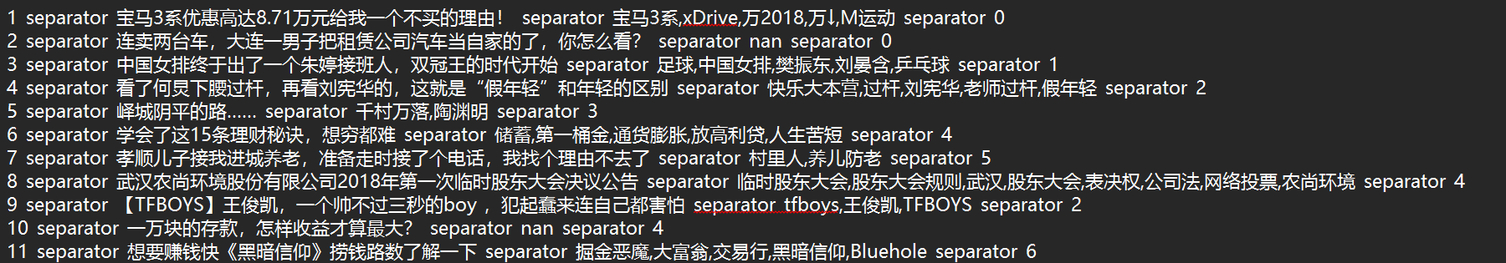
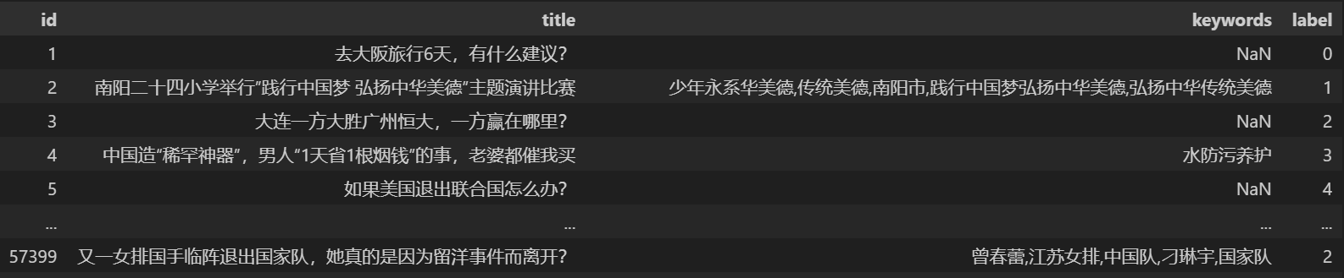
数据预处理
Train.txt
5_separator_峄城阴平的路……_separator_千村万落,陶渊明_separator_3
Split
5 峄城阴平的路…… 千村万落,陶渊明 3

Slide 4
分词
I want to eat apple
I
want
to
eat
apple
今天星期四请我吃KFC
分词库（jieba等）
今
天
星
C
今天
星期四
请
我
吃
KFC
停用词表是一种列举出一些常见、无意义或对文本分析无用的词汇的列表，降低噪音，提高文本分析的准确性和效率通常包括例如："a", "an", "the", "is", "are", "and", "of"等常见词汇。

Slide 5
分词
基于词典
基于字节对编码
基于字符
Jieba 分词的核心思想是最大概率分词，使用词典进行全切分。
优点：速度快，适合大规模的常规文本分词。
缺点：对未登录词（词典中没有的词）处理较差。
BERT 的 tokenizer 使用的是基于子词的分词方法，通常采用BPE 或 WordPiece 算法。
优点：可一定程度解决未登录词。
缺点：可能会产生过多子词，导致生成的 token 序列过长。
每个字符当作一个 token，这在对于字符层面特征非常重要的任务（如拼写纠错、命名实体识别）较为常用。
优点：可解决未登录词。
缺点：生成token过多，且token的语义性较差。
可以从GitHub上或者huggingface上下载到所需要的代码或预训练模型

Slide 6
向量编码
计算机无法直接处理文本，因此需要将文本转换为数值表示
Bag of Words (BOW)： 通过词的出现次数表示文本，不考虑词序。
TF-IDF： 词频-逆文档频率，赋予常见词较低权重，稀有词较高权重。
Word Embeddings（词向量）： 使用预训练的模型（如Word2Vec, GloVe），将每个词表示为一个向量，捕捉词与词之间的语义关系。
Transformers (如 BERT)： 通过上下文动态表示词语，更好地理解词义。

Slide 7
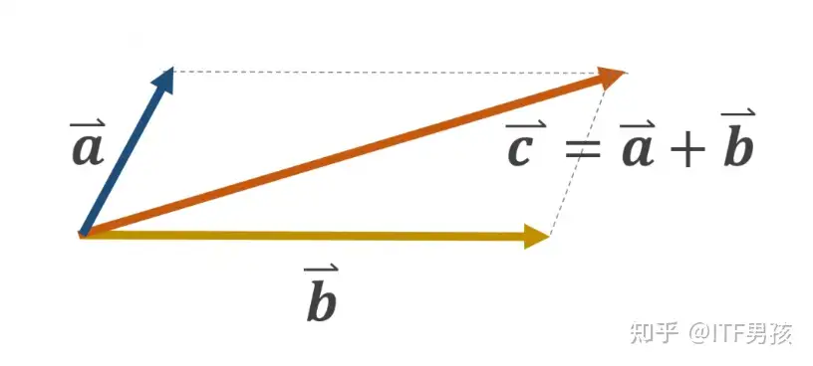
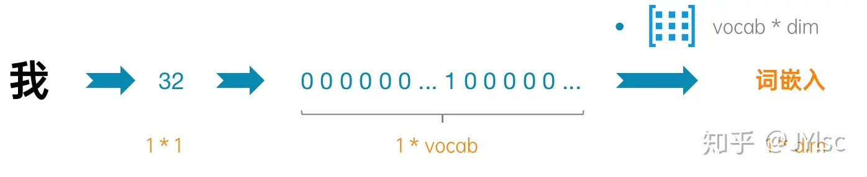
向量编码
id
One-hot
捕捉语义信息： 词嵌入（如Word2Vec, GloVe）可以捕捉词与词之间的语义相似性，向量空间中相似的词距离较近。
低维度高效表示： 词向量的维度通常较低（如300维），因此比BOW和TF-IDF更高效，在词表较大时仍然可以保证信息被高密度的保存在低维度的特征向量中。
上下文动态表示： BERT等Transformer模型能够根据上下文生成动态的词向量，解决了同一词在不同上下文中可能具有不同含义的问题。
捕捉长距离依赖： Transformers擅长处理文本中远距离词之间的依赖关系，适合处理复杂的语义结构.
word2vec
Transformers

Slide 8
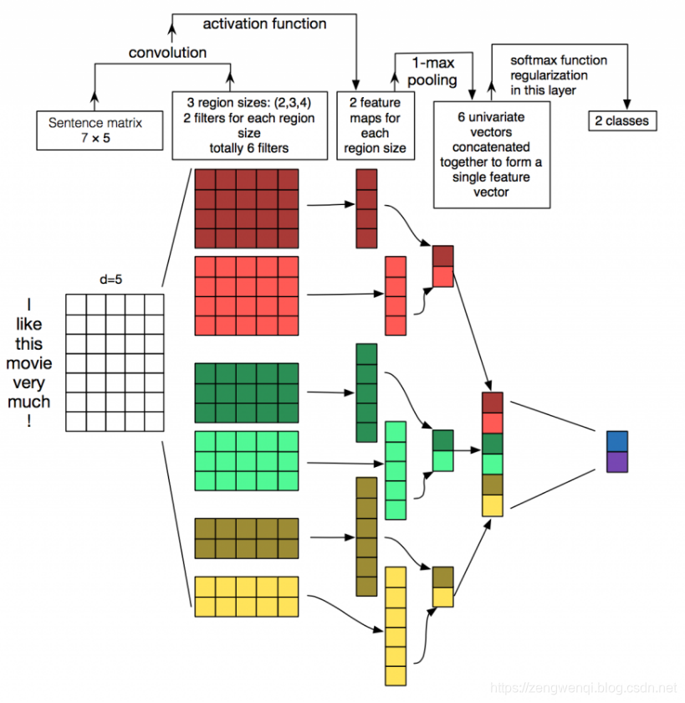
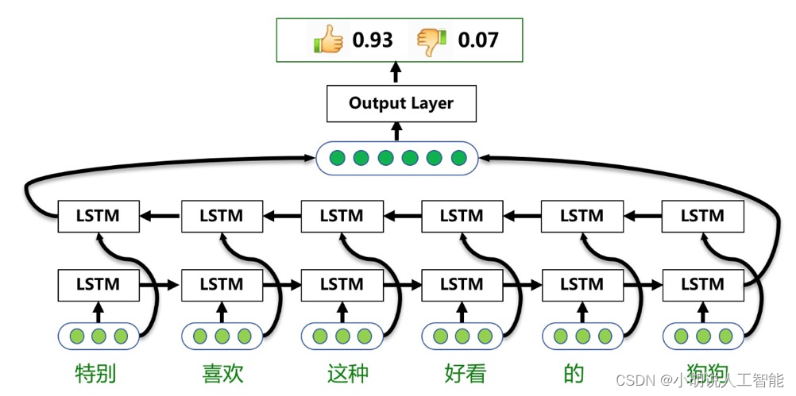
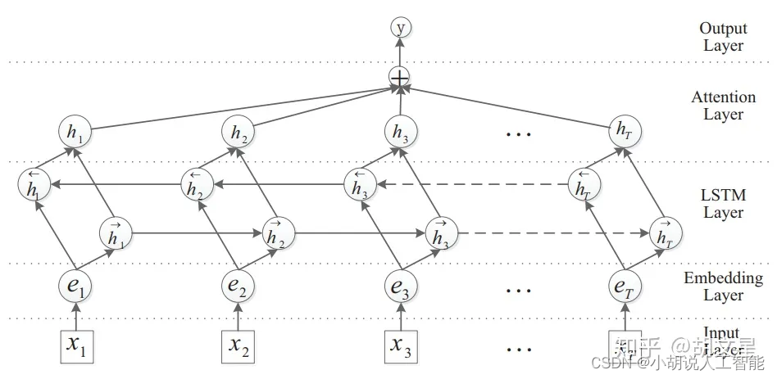
设计模型
不同任务有不同的数据特点和目标，模型结构直接影响其学习能力、泛化能力和性能。
更加复杂结构的模型可能会提高准确性，但也会增加计算成本、需要更多数据，并且训练时间更长。但也有可能冗余的结构对数据的解析过程并没有用甚至有害。
过于简单的模型虽然快速高效，但可能无法捕捉数据的复杂特征，导致效果不佳。
2nd
3rd
1st

Slide 9
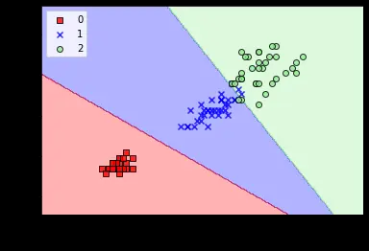
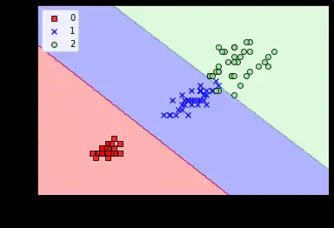
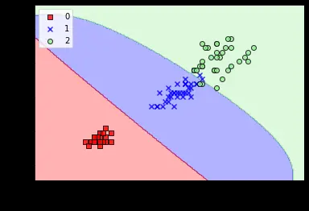
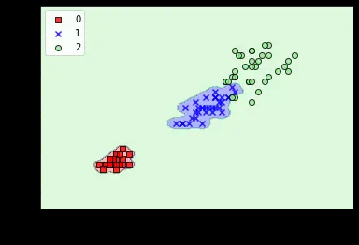
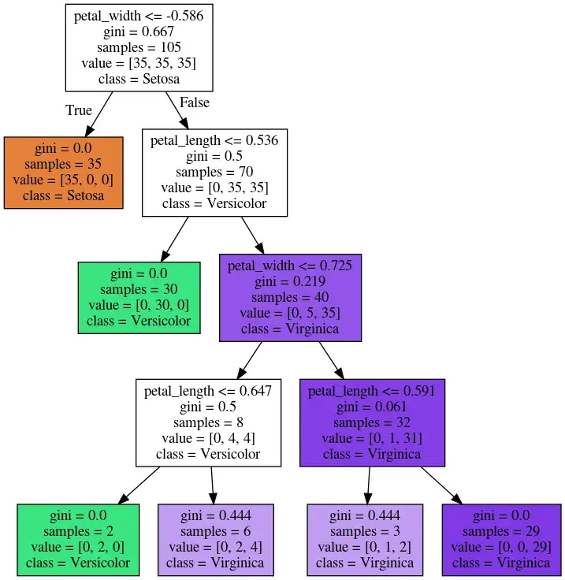
设计模型
线性逻辑回归模型
from sklearn.linear_model import LogisticRegression
线性支持向量机
from sklearn.svm import SVC
决策树
from sklearn.tree import DecisionTreeClassifier

Slide 10
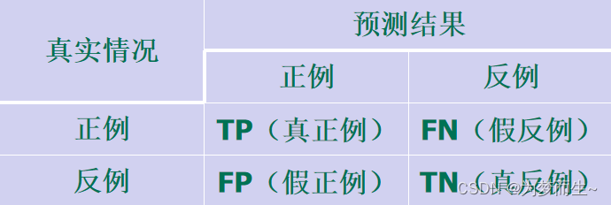



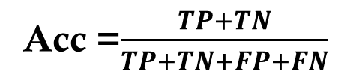
评估模型
仅仅依靠预测的正确率并无法完全体现模型的性能。
Pos
Neg
数据比例
90%
10%
Pos
预测结果
Acc = 90%
召回率（Recall）衡量的是在所有实际的正例中，模型正确识别出多少正例。它关注的是正类样本的覆盖率。
精确率（Precision）衡量的是在所有被预测为正例的样本中，有多少是真正的正例。它关注的是预测的准确性。
F1 分数是 Precision 和 Recall 的调和平均数，它提供了一种综合权衡 Precision 和 Recall 的方式。
Acc =$\frac{TP+TN}{TP+TN+FP+FN}$
 | Precision | Recall | F1
Positive | 0.9 | 1.0 | 0.947
Negative | 0 | 0 | 0

Slide 11
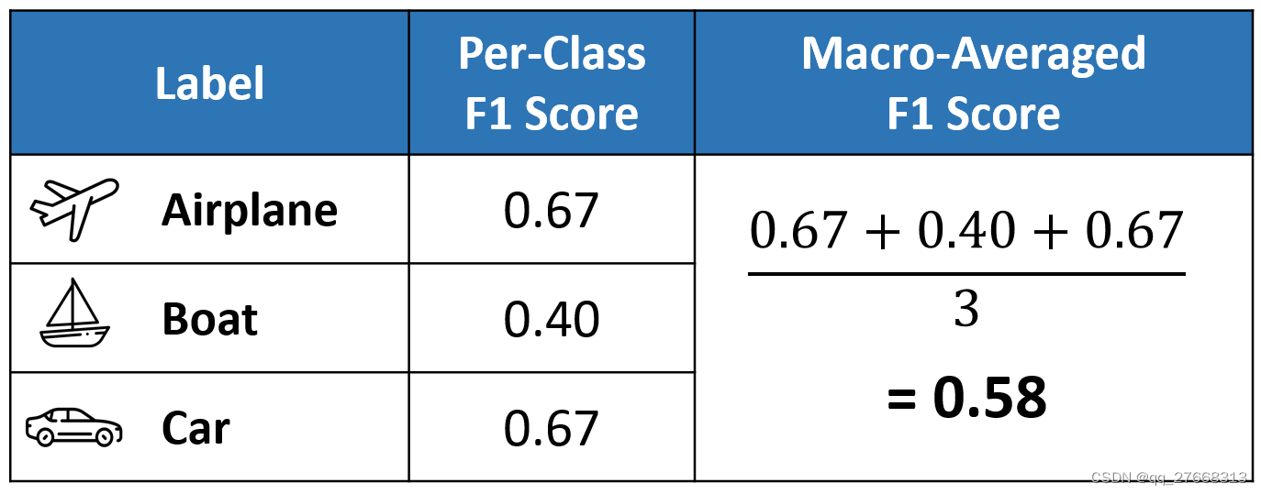
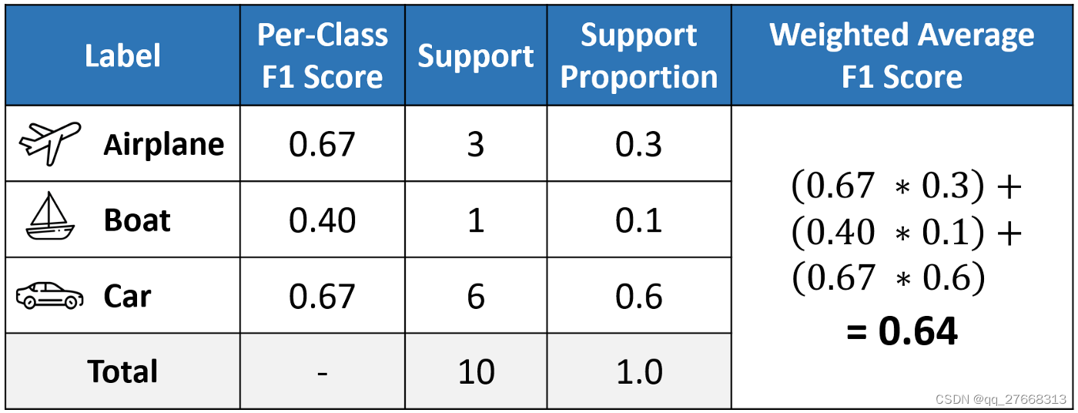
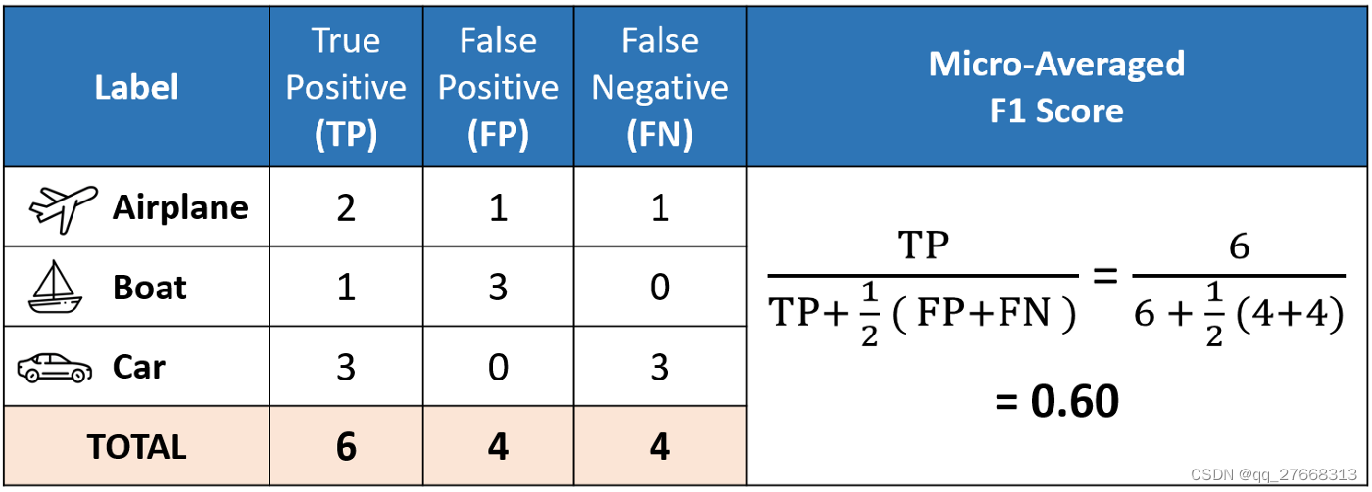
评估模型
Macro-f1是对每类F1分数计算算术平均值，该方法平等地对待所有类，而不考虑不同类别的重要性。
weighted-f1考虑了不同类别的重要性，也就是把每个类别的样本数量作为权重，计算加权f1。
Micro-f1通过计算全局的TP、FN和FP来计算F1分数。我们首先将所有类别的TP、FP和FN值相加，然后将它们代入F1方程中，得到我们的micro-f1分数。

Slide 12
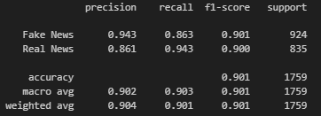
评估模型
from sklearn.metrics import classification_report
真实标签
预测标签
report = classification_report(np.concatenate(labels), np.concatenate(preds), target_names=['Fake News', 'Real News'], digits=3)
类别名称
(根据需要进行修改)
结果保留小数位

Slide 13
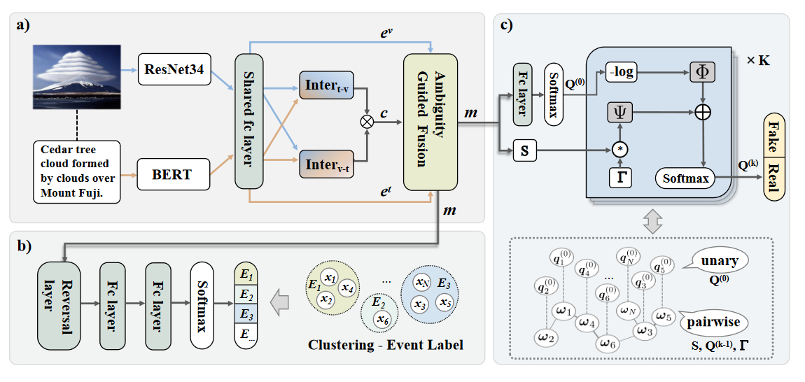
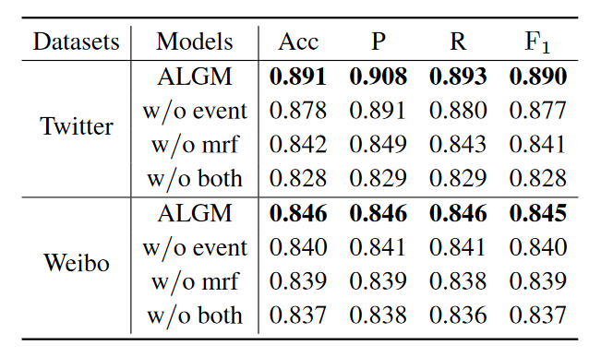




分析实验---消融实验
如果在模型结构上，或者在损失函数或其他过程中使用了自己创新的方法，或者引用了其他论文的部分方法，通过消融实验证明有效性是非常重要的，有助于分析组件的工作机制和重要程度。
组件结构
消融
$w/o$ $α$ $loss=loss_{β}+loss_{γ}$
损失函数结构
消融
$$loss=loss_{α}+loss_{β}+loss_{γ}$$
$w/o$ $β$ $loss=loss_{α}+loss_{γ}$
$w/o$ $γ$ $loss=loss_{α}+loss_{β}$
Cite： A Generalized Deep Markov Random Fields Framework for Fake News Detection.

Slide 14
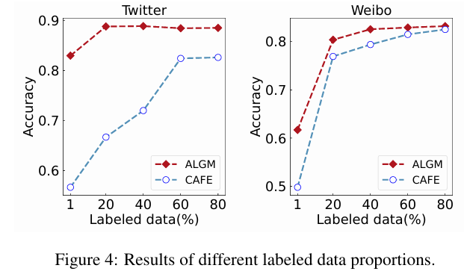
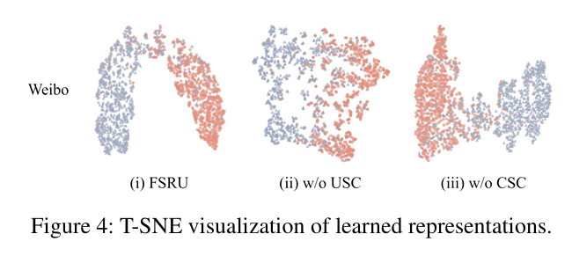
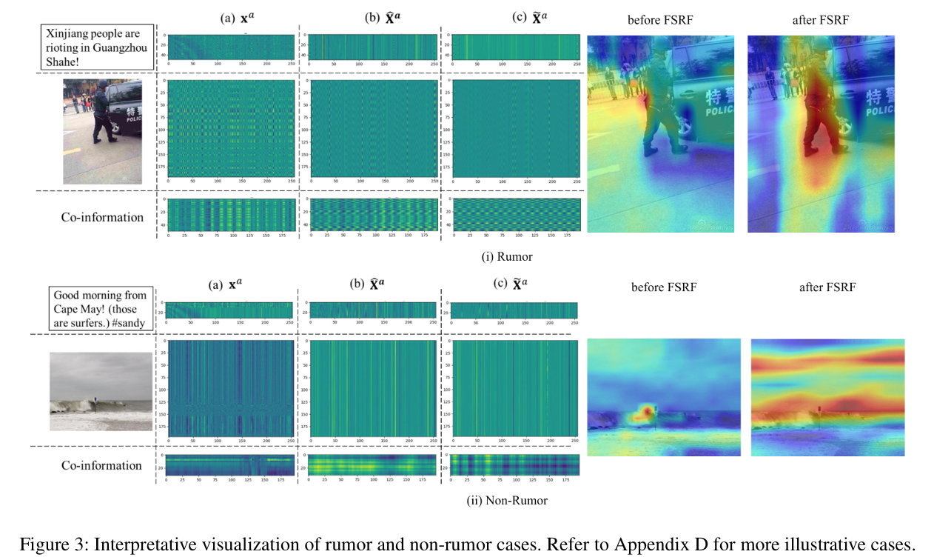
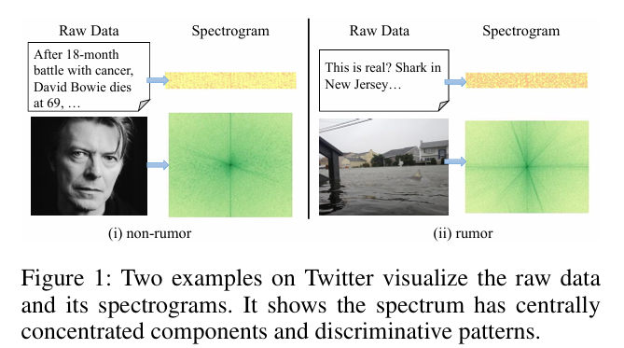
分析实验---可视化实验
可视化模型内部的特征映射、激活模式，以及样本的分布情况和不同超参数时性能变化曲线，对于分析模型的性能和验证方法有效性同样重要。
Cite： Frequency spectrum is more effective for multimodal representation and fusion: A multimodal spectrum rumor detector

Slide 15
总结
学习处理数据集数据
学会使用分词库： 如Jieba、THUOCL、Bert等
学会使用常用的文本编码方式： 如Word2vec、Bert等。
学会设计和使用模型： 安装scikit-learn, 利用库中已有的模型，或使用Pytorch，设计自己的模型。
评估模型的效果： 根据模型预测的结果，计算出Accuracy、Recall、Precision、F1，以及Macro和weighted之后的性能指标。
分析模型：利用消融实验和可视化实验，来验证自己方法的有效性。
期末大作业提交内容：代码，报告，PPT，讲解视频

